Slide 1
데이터베이스
개발자 양성과정
by Kyung

Slide 2
목차
데이터 조회
SELECT
DISTINCT
ALIAS
ORDER BY
WHERE

Slide 3
데이터 조회 - 셀렉션
1. 데이터조회
3 / 26
행 단위로 조회
학번 | 아이디 | 주민번호 | 이름 | 학과코드
16031055 | baby | 971210-1XXXXXX | 홍길동 | COM
12071632 | Onemore | 930526-2XXXXXX | 성춘향 | BNS
15022655 | time | 960605-1XXXXXX | 박문수 | MTH
특정 행만 선별하여 조회

Slide 4
데이터 조회 - 프로젝션
1. 데이터조회
4 / 26
열 단위로 조회
학번 | 아이디 | 주민번호 | 이름 | 학과코드
16031055 | baby | 971210-1XXXXXX | 홍길동 | COM
12071632 | Onemore | 930526-2XXXXXX | 성춘향 | BNS
15022655 | time | 960605-1XXXXXX | 박문수 | MTH
열 단위로 원하는 데이터 조회

Slide 5
데이터 조회 - 조인
1. 데이터조회
5 / 26
두 개 이상의 테이블을 양 옆에 연결하여 마치 하나의 테이블인 것처럼 데이터를 조회
학번 | 아이디 | 이름 | 학과코드
16031055 | baby | 홍길동 | COM
12071632 | Onemore | 성춘향 | BNS
15022655 | time | 박문수 | MTH
학과코드 | 학과명 | 지도 교수명
COM | 컴퓨터 | 김정호
BNS | 비즈니스 | 최순창
MTH | 수학 | 강수학

Slide 6


SELECT
2. SELECT
6 / 26
원하는 데이터를 조회하는 데 사용
SELECT [조회할 열 이름1],[열 이름2]…….[열 이름N]
FROM [조회할 테이블 이름];
예제

Slide 7
DISTINCT – 중복 데이터 삭제
2. SELECT
7 / 26
원하는 데이터를 조회한 후 중복된 데이터 제거
SELECT DISTINCT [조회할 열 이름1]
FROM [조회할 테이블 이름];
예제

Slide 8

Alias – 별칭
2. SELECT
8 / 26
본래 열 이름 대신 붙이는 이름
SELECT 필드명 AS 별칭
FROM [조회할 테이블 이름];
예제

Slide 9
Alias – 별칭
2. SELECT
9 / 26
별칭을 지정하는 방식
사용방법 | 설명
SAL*12+COMM ANNSAL | 연산 및 가공된 문장 이후 한 칸 띄우고 별칭 지정
SAL*12+COMM “ANNSAL” | 연산 및 가공된 문장 이후 한 칸 띄우고 별칭을 큰 따옴표로(“”)로 묶어서 지정
SAL*12+COMM AS ANNSAL | 연산 및 가공된 문장 이후 한 칸 띄운 후 “AS”, 한 칸 뒤에 별칭 지정
SAL*12+COMM AS “ANNSAL” | 연산 및 가공된 문장 이후 한 칸 띄운 후 “AS”, 한 칸 뒤에 별칭을 큰 따옴표로(“”)로 묶어서 지정

Slide 10

ORDER BY – 원하는 순서로 정렬 후 출력
2. SELECT
10 / 26
시간이나 이름 순서 또는 특별한 다른 기준으로 데이터를 정렬 후 출력
SELECT [조회할 열 이름1],[열 이름2]…….[열 이름N]
FROM [조회할 테이블 이름]
ORDER BY [정렬하려는 열 이름(여러 열 지정 가능)] [정렬옵션];
정렬 옵션
ASC : 오름차순 정렬(default)
DESC : 내림차순 정렬
예제
특정 기준에 따라 순서를 맞추는 것은 자원이 많이 소모되므로 꼭 필요한 경우 사용

Slide 11
[실습] SQL 작성
2. SELECT
11 / 26
조건
조회할 테이블은 EMP 테이블이며 모든 열을 출력한다.
출력되는 열의 별칭을 다음과 같이 지정한다.
EMPNO : EMPLOYEE_NO
ENAME : EMPLOYEE_NAME
MGR : MANAGER
SAL : SALARY
COMM : COMMISSION
DEPTNO : DEPARTMENT_NO
부서번호를 기준으로 내림차순으로 정렬하되 부서 번호가 같다면 사원 이름을 기준으로 오름차순 정렬한다.

Slide 12
WHERE : 필요한 데이터 출력
2. SELECT
12 / 26
특정한 조건을 기준으로 원하는 데이터를 조회하는 데 사용
SELECT [조회할 열 이름1],[열 이름2]…….[열 이름N]
FROM [조회할 테이블 이름]
WHERE [조회할 행을 선별하기 위한 조건식];
예제

Slide 13

AND, OR : 여러 개의 조건식 사용
2. SELECT
13 / 26
WHERE 절에서 조건식을 여러 개 지정하기 위해 사용
예제

Slide 14
연산자 – 1) 산술연산자
2. SELECT
14 / 26
종류 : +, -, *, /
예제

Slide 15

연산자 – 2) 비교연산자
2. SELECT
15 / 26
종류 : >, >=, <, <=, =, !=, <>, ^=
예제
논리 부정 연산자 : NOT

Slide 16
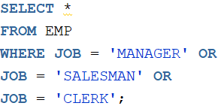

연산자 – 3) NOT, IN
2. SELECT
16 / 26
논리 부정 연산자 : NOT
IN 연산자 : 특정 열에 해당하는 조건을 여러 개 지정

Slide 17

연산자 – 4) BETWEEN A AND B
2. SELECT
17 / 26
~ 사이에 있는 값 추출할 때 사용
예제 : 급여가 2000 이상 3000 이하인 사원정보 출력하기

Slide 18

연산자 – 5) LIKE 와 와일드 카드
2. SELECT
18 / 26
특정문자 또는 특정문자열을 포함하는 데이터를 조회할 때 사용
예제 - 사원이름이 S로 시작하는 사원 정보 출력하기
종류 | 의미
_ | 어떤 값이든 상관없이 한 개의 문자 데이터를 의미
% | 길이와 상관없이(문자 없는 경우도 포함) 모든 문자 데이터를 의미

Slide 19

연산자 – 6) IS NULL
2. SELECT
19 / 26
NULL 인 행 추출
예제 - COMM이 NULL인 사원정보 출력하기

Slide 20
연산자 – 7) 집합연산자
2. SELECT
20 / 26
데이터를 조회한 결과를 하나의 집합과 같이 다룸
두 개 이상의 SELECT 문의 결과 값을 연결할 때 사용
종류 | 설명
UNION | 연결된 SELECT문의 결과 값을 합집합으로 묶어 주며, 결과값의 중복은 제거됨
UNION ALL | 연결된 SELECT문의 결과 값을 합집합으로 묶어 주며, 결과값의 중복은 제거되지 않음.
MINUS | 먼저 작성한 SELECT문의 결과 값에서 다음 SELECT 문의 결과 값을 차집합 처리함
INTERSECT | 먼저 작성한 SELECT문과 다음 SELECT문의 결과 값이 같은 데이터만 출력(교집합)

Slide 21
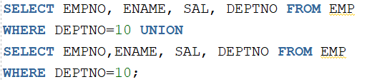
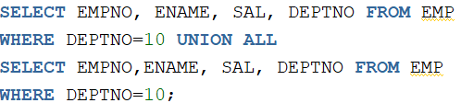
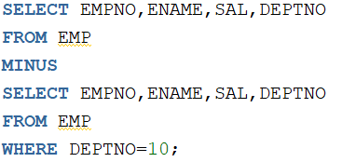
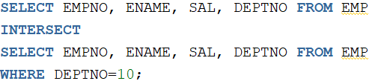
연산자 – 7) 집합연산자
2. SELECT
21 / 26
[예제]

Slide 22
연산자 우선 순위
2. SELECT
22 / 26
우선순위 | 연산자 | 설명
↑ (높음) (낮음) ↓ | ( )
 | *, / | 산술연산자 곱하기, 나누기
 | +,- | 산술연산자 더하기, 빼기
 | =, !=, ^=, <>, >, >=, <, <= | 대소 비교 연산자
 | IS (NOT) NULL, (NOT)LIKE, (NOT) IN | (그 외) 비교 연산자
 | BETWEEN A AND B | BETWEEN 연산자
 | NOT | 논리 부정 연산자 NOT
 | AND | 논리 연산자 AND
 | OR | 논리 연산자 OR

Slide 23

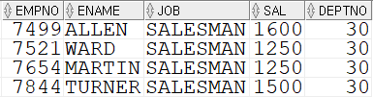
[실습] SQL 작성
2. SELECT
23 / 26
[실습1] 사원 이름(ENAME)이 S로 끝나는 사원 데이터를 출력한다.
[실습2] 30번 부서(DEPTNO)에서 근무하고 있는 사원 중에 직책(JOB)이 SALESMAN 인 사원의 사원번호, 이름, 직책, 급여, 부서 번호를 출력한다.

Slide 24

[실습] SQL 작성
2. SELECT
24 / 26
[실습3] 20번, 30번 부서에 근무하고 있는 사원 중 급여(SAL)가 2000 초과인 사원을 다음 두 가지 방식의 SELECT 문을 사용하여 사원번호, 이름, 직책, 급여, 부서 번호를 출력하는 SQL 문을 작성해 보시오.
집합 연산자를 사용하지 않은 방식
집합 연산자를 사용한 방식

Slide 25
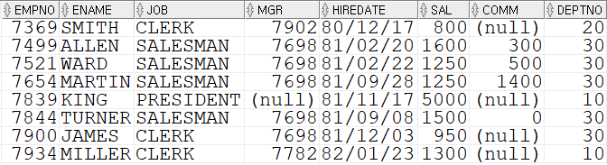

[실습] SQL 작성
2. SELECT
25 / 26
[실습4] NOT BETWEEN A AND B 연산자를 쓰지 않고, 급여(SAL) 열 값이 2000 이상 3000이하 범위 이외의 값을 가진 데이터만 출력하도록 SQL 문을 작성하시오.
[실습5] 사원 이름에 E 가 포함되어 있는 30번 부서의 사원 중 급여가 1000~2000 사이가 아닌 사원 이름, 사원 번호, 급여, 부서 번호를 출력하는 SQL문을 작성하시오.

Slide 26
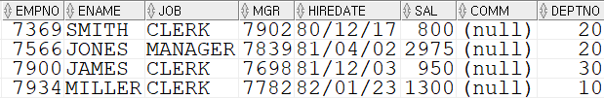
[실습] SQL 작성
2. SELECT
26 / 26
[실습6] 추가 수당이 존재하지 않고 상급자가 있고 직책이 MANAGER, CLERK인 사원 중에서 사원 이름의 두 번째 글자가 L이 아닌 사원의 정보를 출력하는 SQL 문을 작성하시오.

